Slide 1
WARNA SUARA
Universitas Esa Unggul 2017

Slide 2
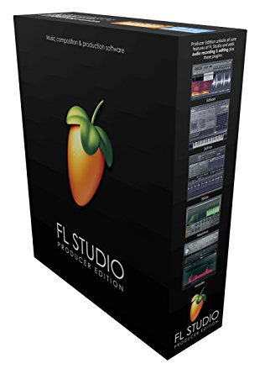
SOFTWARE / APPLICATIONS
Nuendo
Cubase
Studio one pro
FL studio
Adobe audition
Nexus
Cakewalk

Slide 3
TAHAPAN PRODUKSI
Arranging
Recording
Editing
Mixing
Mastering

Slide 4
Metronom
Adalah sebuah alat yang digunakan dalam bermain musik, agar tempo/ketukan stabil dan konstan.
BPM (Beat Per Minute)
Adalah jumlah ketukan teratur dalam sebuah musik dalam satu menit. Basicnya 4/4 beat.

Slide 5
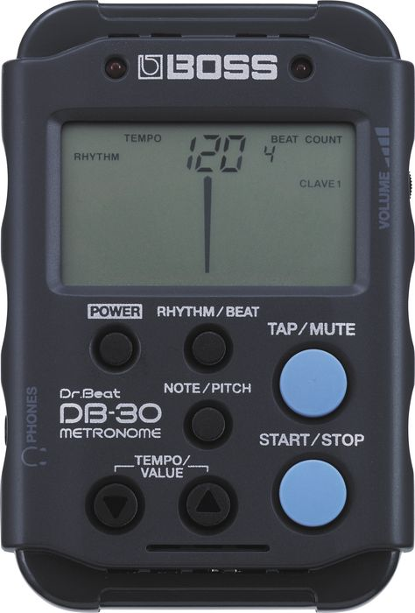
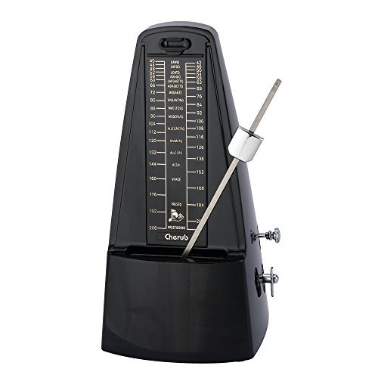
Beat PER MINUTES, based on genre
Reggae 70–82
Hip-hop 89–105
Acid Jazz 110-116
Disco 124-133
House 119–128
Progressive 130–135
Tribal 130 -135
Trance 135–140
Techno 140 and up

